Slide 1
VAALIT

Slide 2
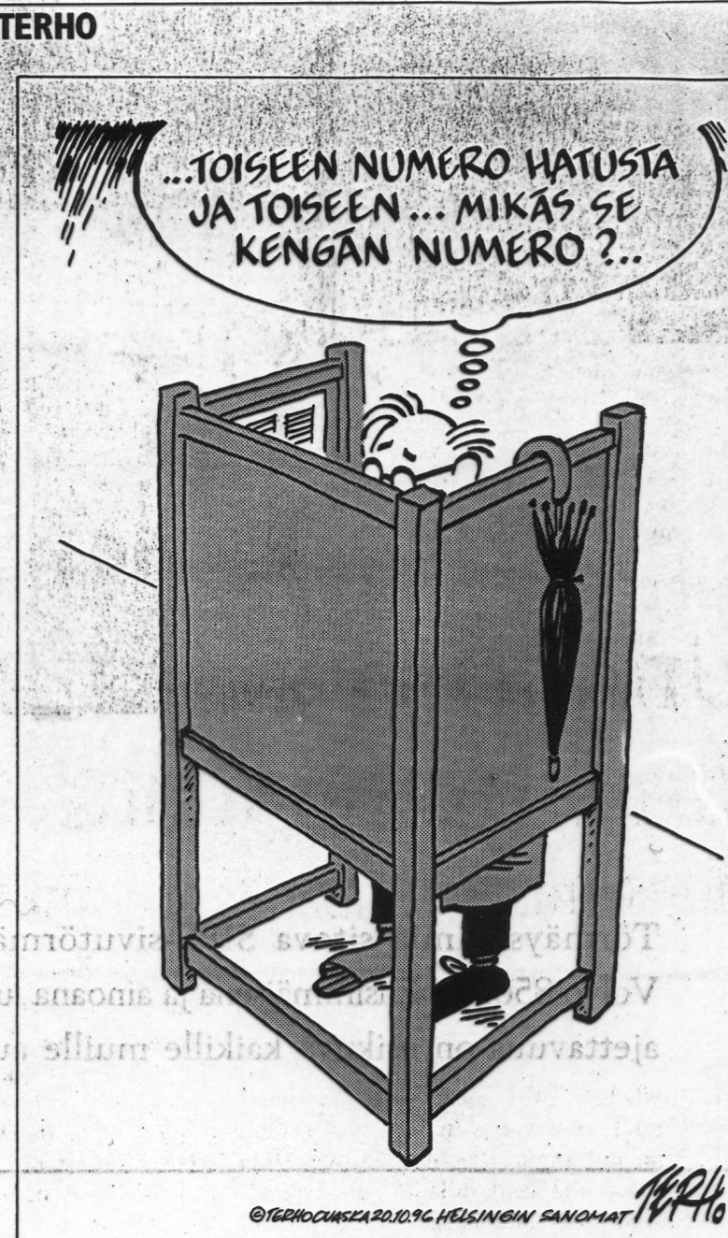
Vaalit

Slide 3
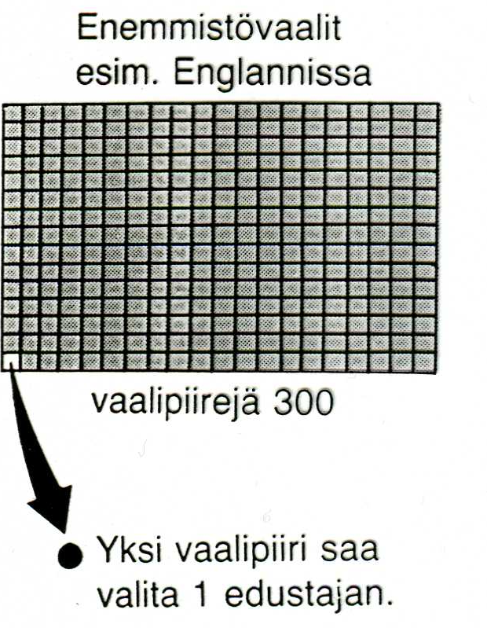
tavat:1) Enemmistövaalit
- pienet vaalipiirit→vain paras valitaan, vähemmistö vaille edustajaa
- kaksipuoluemaissa (Iso-B, USA)
- myös kaksivaiheiset: jollei kukaan saa ehdotonta enemmistöä → uusi äänestys (Ranska)

Slide 4
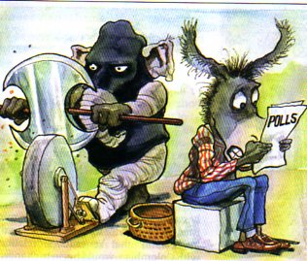

Slide 5
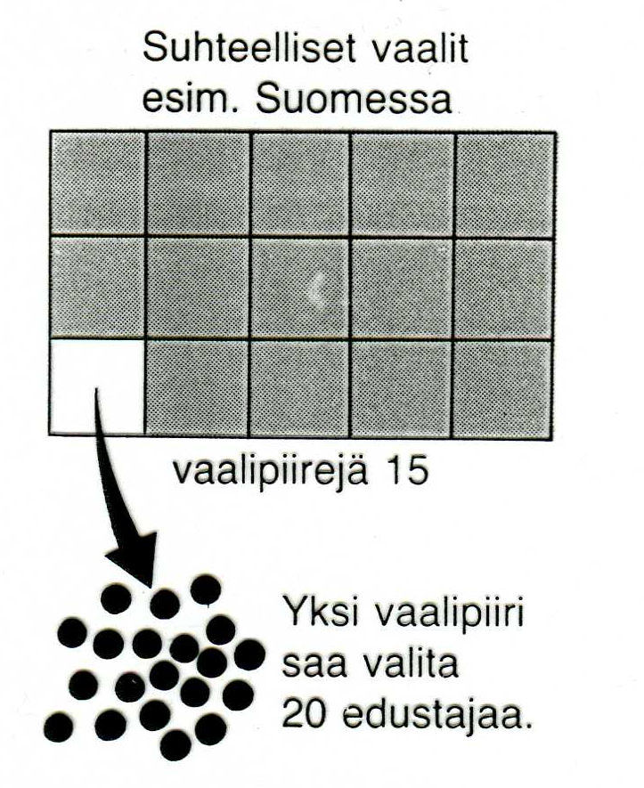
2) Suhteellinen vaalitapa
- listavaalit: kärjessä olevat ensin läpi =puolue määrää järjestyksen (Ruotsi)
- Suomessa listavaalin muunnelma: valitaan sekä puolue&ehdokas → ei voi olla varma, että oma ehdokas valitaan puolueesta
→ suosii suuria
→ takaa vähemmistöillekin edustuksen

Slide 6
- äänestyspakko Australiassa, Belgiassa, Italiassa ja Kreikassa
- äänikynnys = puolueen saatava esim. 4% tai enemmän kaikista äänistä, jotta pääsee valtiopäiville

Slide 7

EDUSKUNTAVAALIT
ÄO yl.+yhtäl., viimeistään vaalipäivänä 18v.
Ehdokkaaksi ei voi asettua(Vaalikelpoisuus
1) armeijan upseerit--> ei politisoidu
2) holhouksen alaiset
3) korkeat virkamiehet: oikeuskansleri, KKO:n & KHO:n tuomarit, eduskunnan oikeusasiamies

Slide 8
Vaalien luonne salaiset, henk.koht., suhteelliset (d’Hondt)
Äänestys äänestyspaikalla sunnuntaina tai ennakkoäänestys
Vaalit välittömät, joka 4. v. ,
maaliskuun 3. sunnuntai → 200 kans.ed.
Maa jaettu vaalipiirit (13) (Satakunnasta 8 edustajaa)

Slide 9
Ehdokkaat asettavat:
a) Rekisteröidyt puolueet
b) valitsijayhdistykset (100 jäs.)
- Ehdokkaiden määrä= 14 tai vaalipiiristä valittavien määrä
- Vaaliliitto (puolueet muodostavat) tai yhteislista → toimii kuin yksi puolue

Slide 10

KUNTAVAALIT
- Seuraavat keväällä 2021
- ÄO: täysi-ikäiset + EU:n, Norjan, Islannin kansalaiset, jotka asuvat kunnassa
- muut ulkomaalaiset saavat äänestää , kun ovat asuneet Suomessa 2 v.
- Vaalikelvottomia: valtion virkamiehet, jotka hoitavat kunnan valvontatehtäviä + kunnan johtavassa tehtävässä olevat
- Valitsijayhdistys: väh. 10 äo kuntalaista → yhteislista
- sopuvaalit pienissä kunnissa

Slide 11

PRESIDENTINVAALIT
- joka 6.v.
- enemmistövaali: koko maa vaalipiirinä
jos ehdokas saa 1. kierroksella yli 1/2 äänistä, hänet on valittu
muuten 2. kierroksella 2 eniten ääniä saanutta → voittajasta presidentti

Slide 12

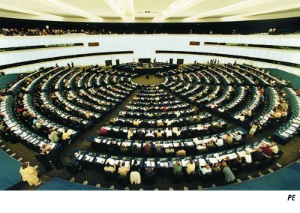
EUROPARLAMENTTIVAALIT
- Suomesta 14 edustajaa, toimikausi 5 v.
- Suomi = 1 ”vaalipiiri”---> voi äänestää ketä tahansa ehdokasta Suomessa; 20 ehdokasta/puolue
- ÄO: 18 v. täyttäneellä Suomen kansalaisella sekä EU:n kansalaisilla, joilla on kotikunta Suomessa
- Vaalikelvottomia ovat valtioneuvoston jäsenet ja tietyt EU:n virkamiehet sekä holhouksen alaiset
KANSANÄÄNESTYS
- neuvoa-antava (kieltolain purku 1931, Suomen liittyminen EU:n jäseneksi 1994)
- Kunta voi järjestää oman äänestyksen

